Slide 1
LE GENOU
EXAMEN CLINIQUE, ORIENTATION DIAGNOSTIQUE
X.NICOLAY Alès

Slide 2
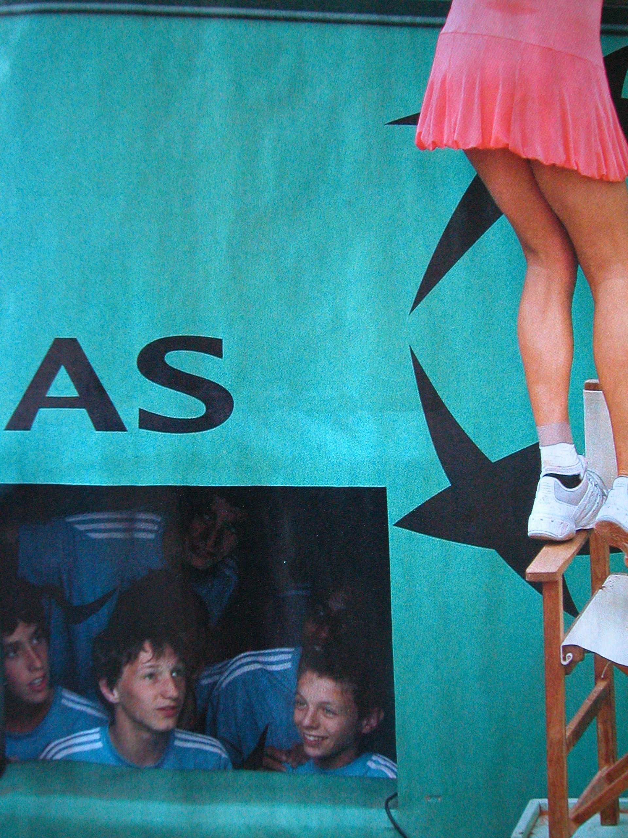
INSPECTION
Aspect général
Recherche d’anomalie
Observation

Slide 3
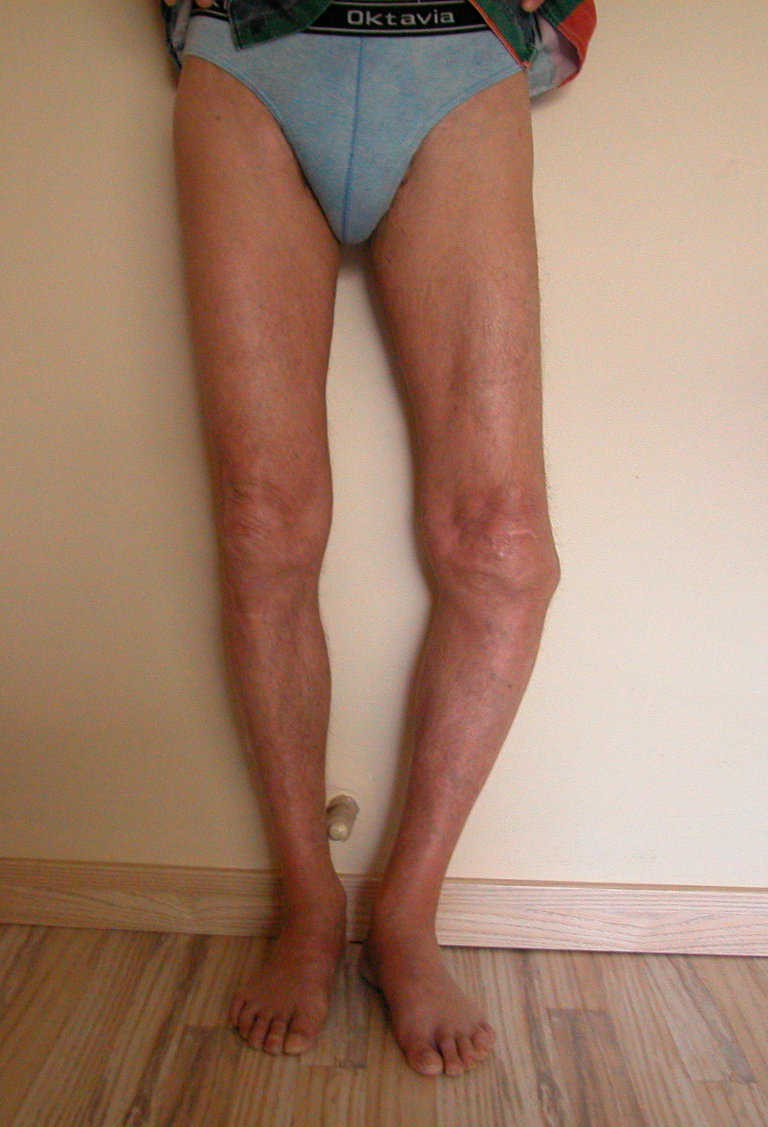
INSPECTION
ET
ANALYSE DE LA MARCHE
Asymétrie du pas
Boîterie
Déformation:
  varus, valgus, flexum

Slide 4
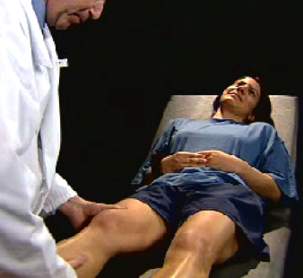
PALPATION
Recherche des points douloureux
  Osseux
    Rotule
    Condyles fémoraux
    Métaphyse tibiale
  Ligamentaires
    Zones d’insertion et trajet (LLI)
  Méniscaux interne et externe

Slide 5
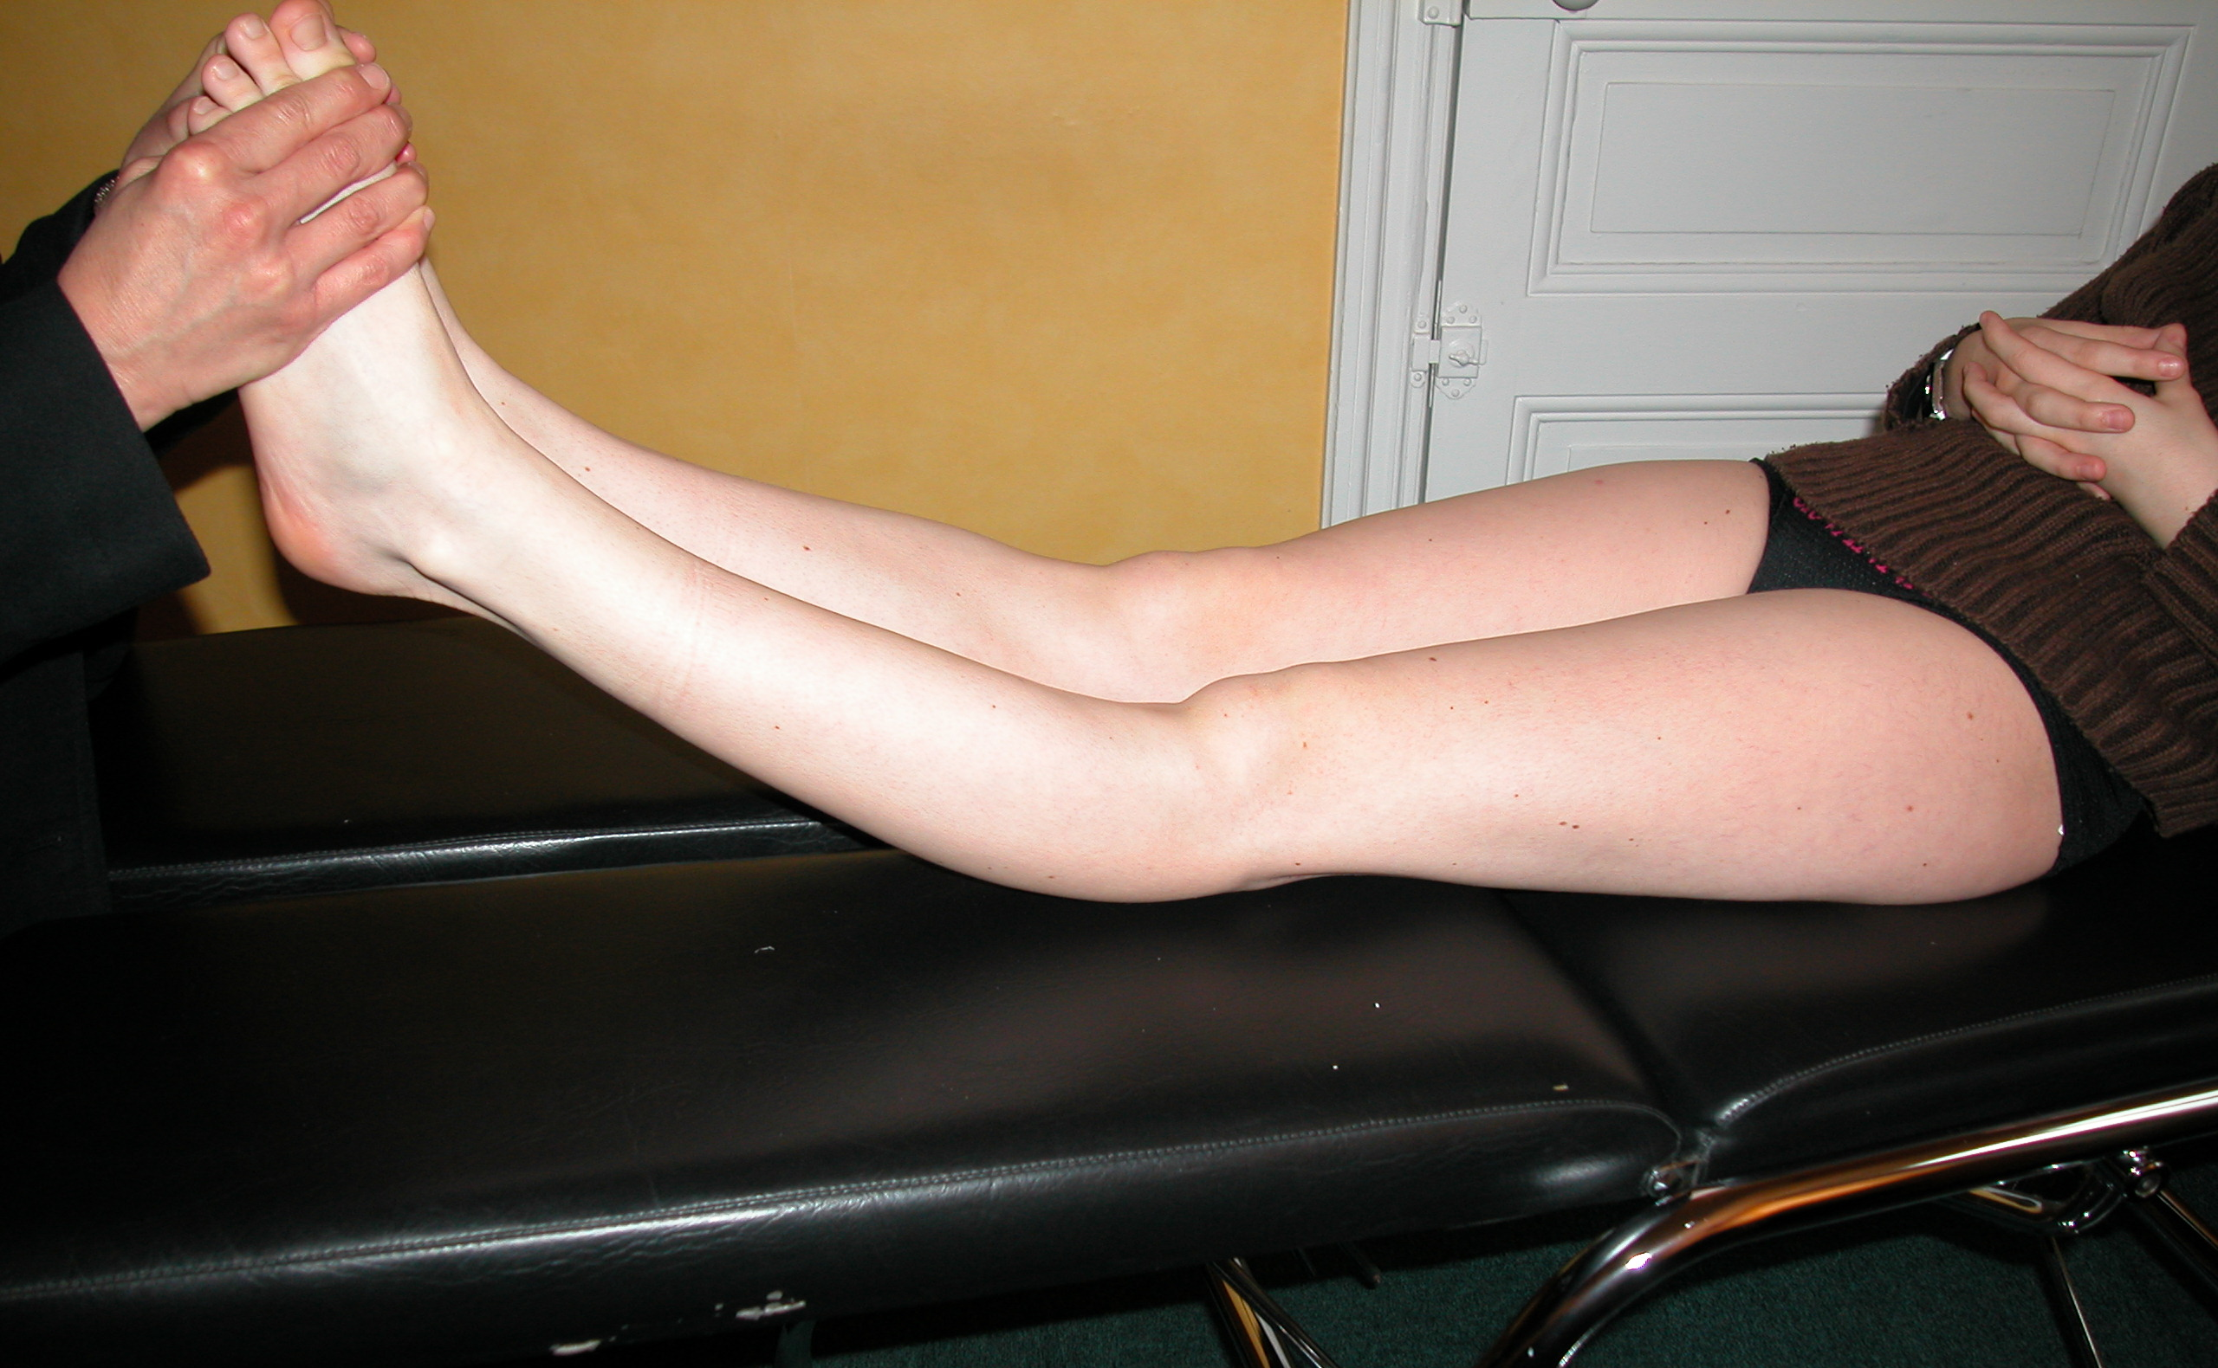
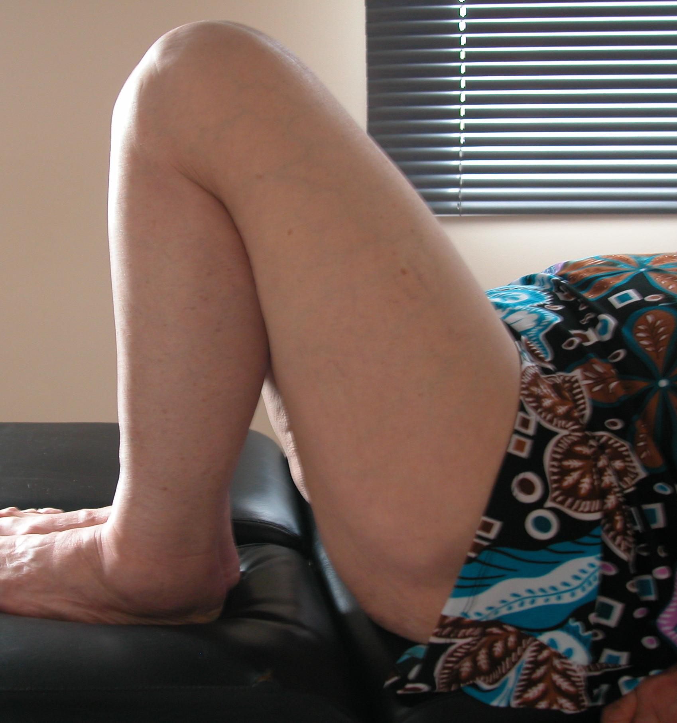
EXAMEN DES MOBILITÉS
MOBILITÉ PASSIVE
  Recherche d’une
  hyperlaxité
  Douleur en flexion ou en extension
MOBILITÉ ACTIVE
  Complète
  Cinétique fémoro-patellaire

Slide 6
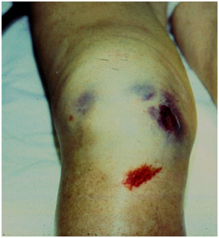
RECHERCHE D’UN ÉPANCHEMENT
Compression du cul de sac ss/quadricipital
Montée et descente de la rotule
= Signe du glaçon
Citrin, Purulent, Hématique
Inflammatoire, Infectieux, Traumatique

Slide 7
APPAREIL FÉMORO-PATELLAIRE
Cinétique en flexion-extension:
  Accrochage, ressaut, sub luxation
Rabot rotulien vertical et horizontal
Douleur externe et supéro-externe de la rotule
  Syndrome fémoro-patellaire de la jeune fille
Verrouillage et qualité quadricipital

Slide 8
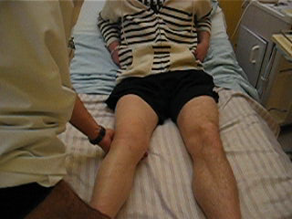
RECHERCHE DES LAXITÉS
Frontale en varus et en valgus, en légère flexion

Slide 9
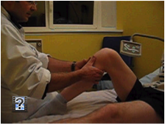
RECHERCHE DES LAXITÉS
antéro-postérieure: tiroir antérieur
et postérieur: LCP

Slide 10
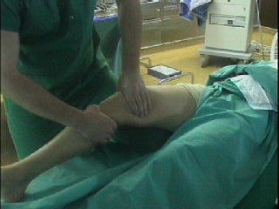
RECHERCHE DES LAXITÉS
antéro-postérieure: Lachmann

Slide 11
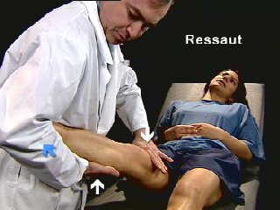
RECHERCHE DES LAXITÉS
antéro-postérieure: Lachmann
(flexion,valgus,rotation interne)

Slide 12
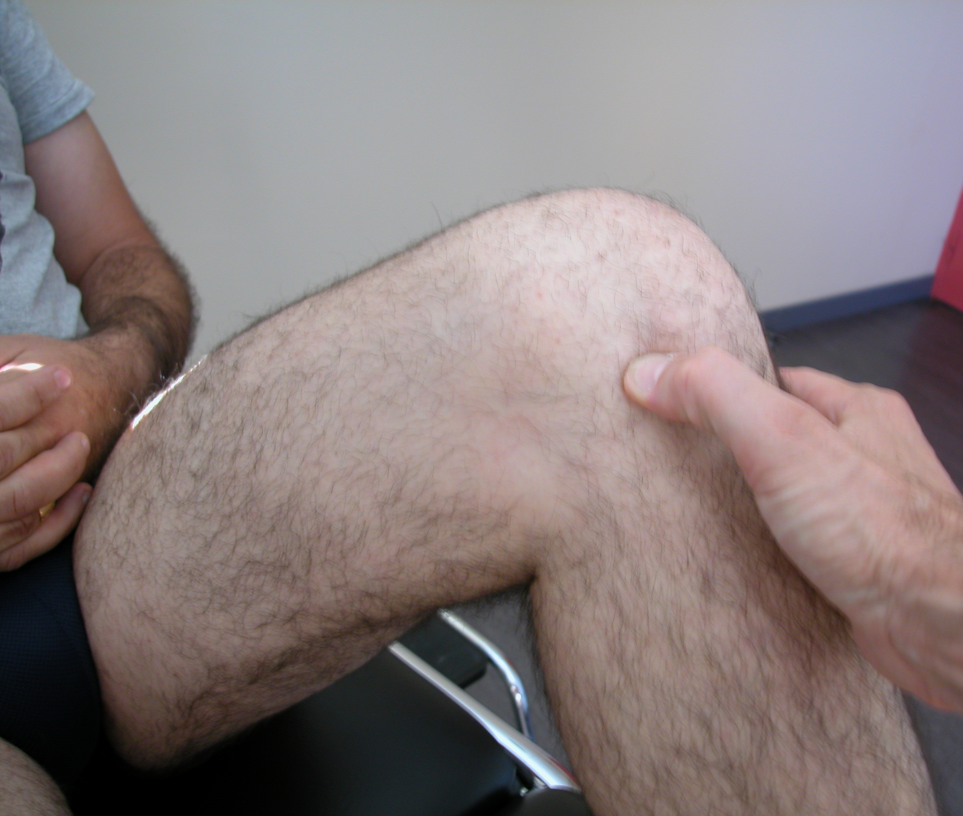
LES SIGNES MÉNISCAUX
PALPATION DE L’INTERLIGNE:
  Ménisque interne:

Slide 13
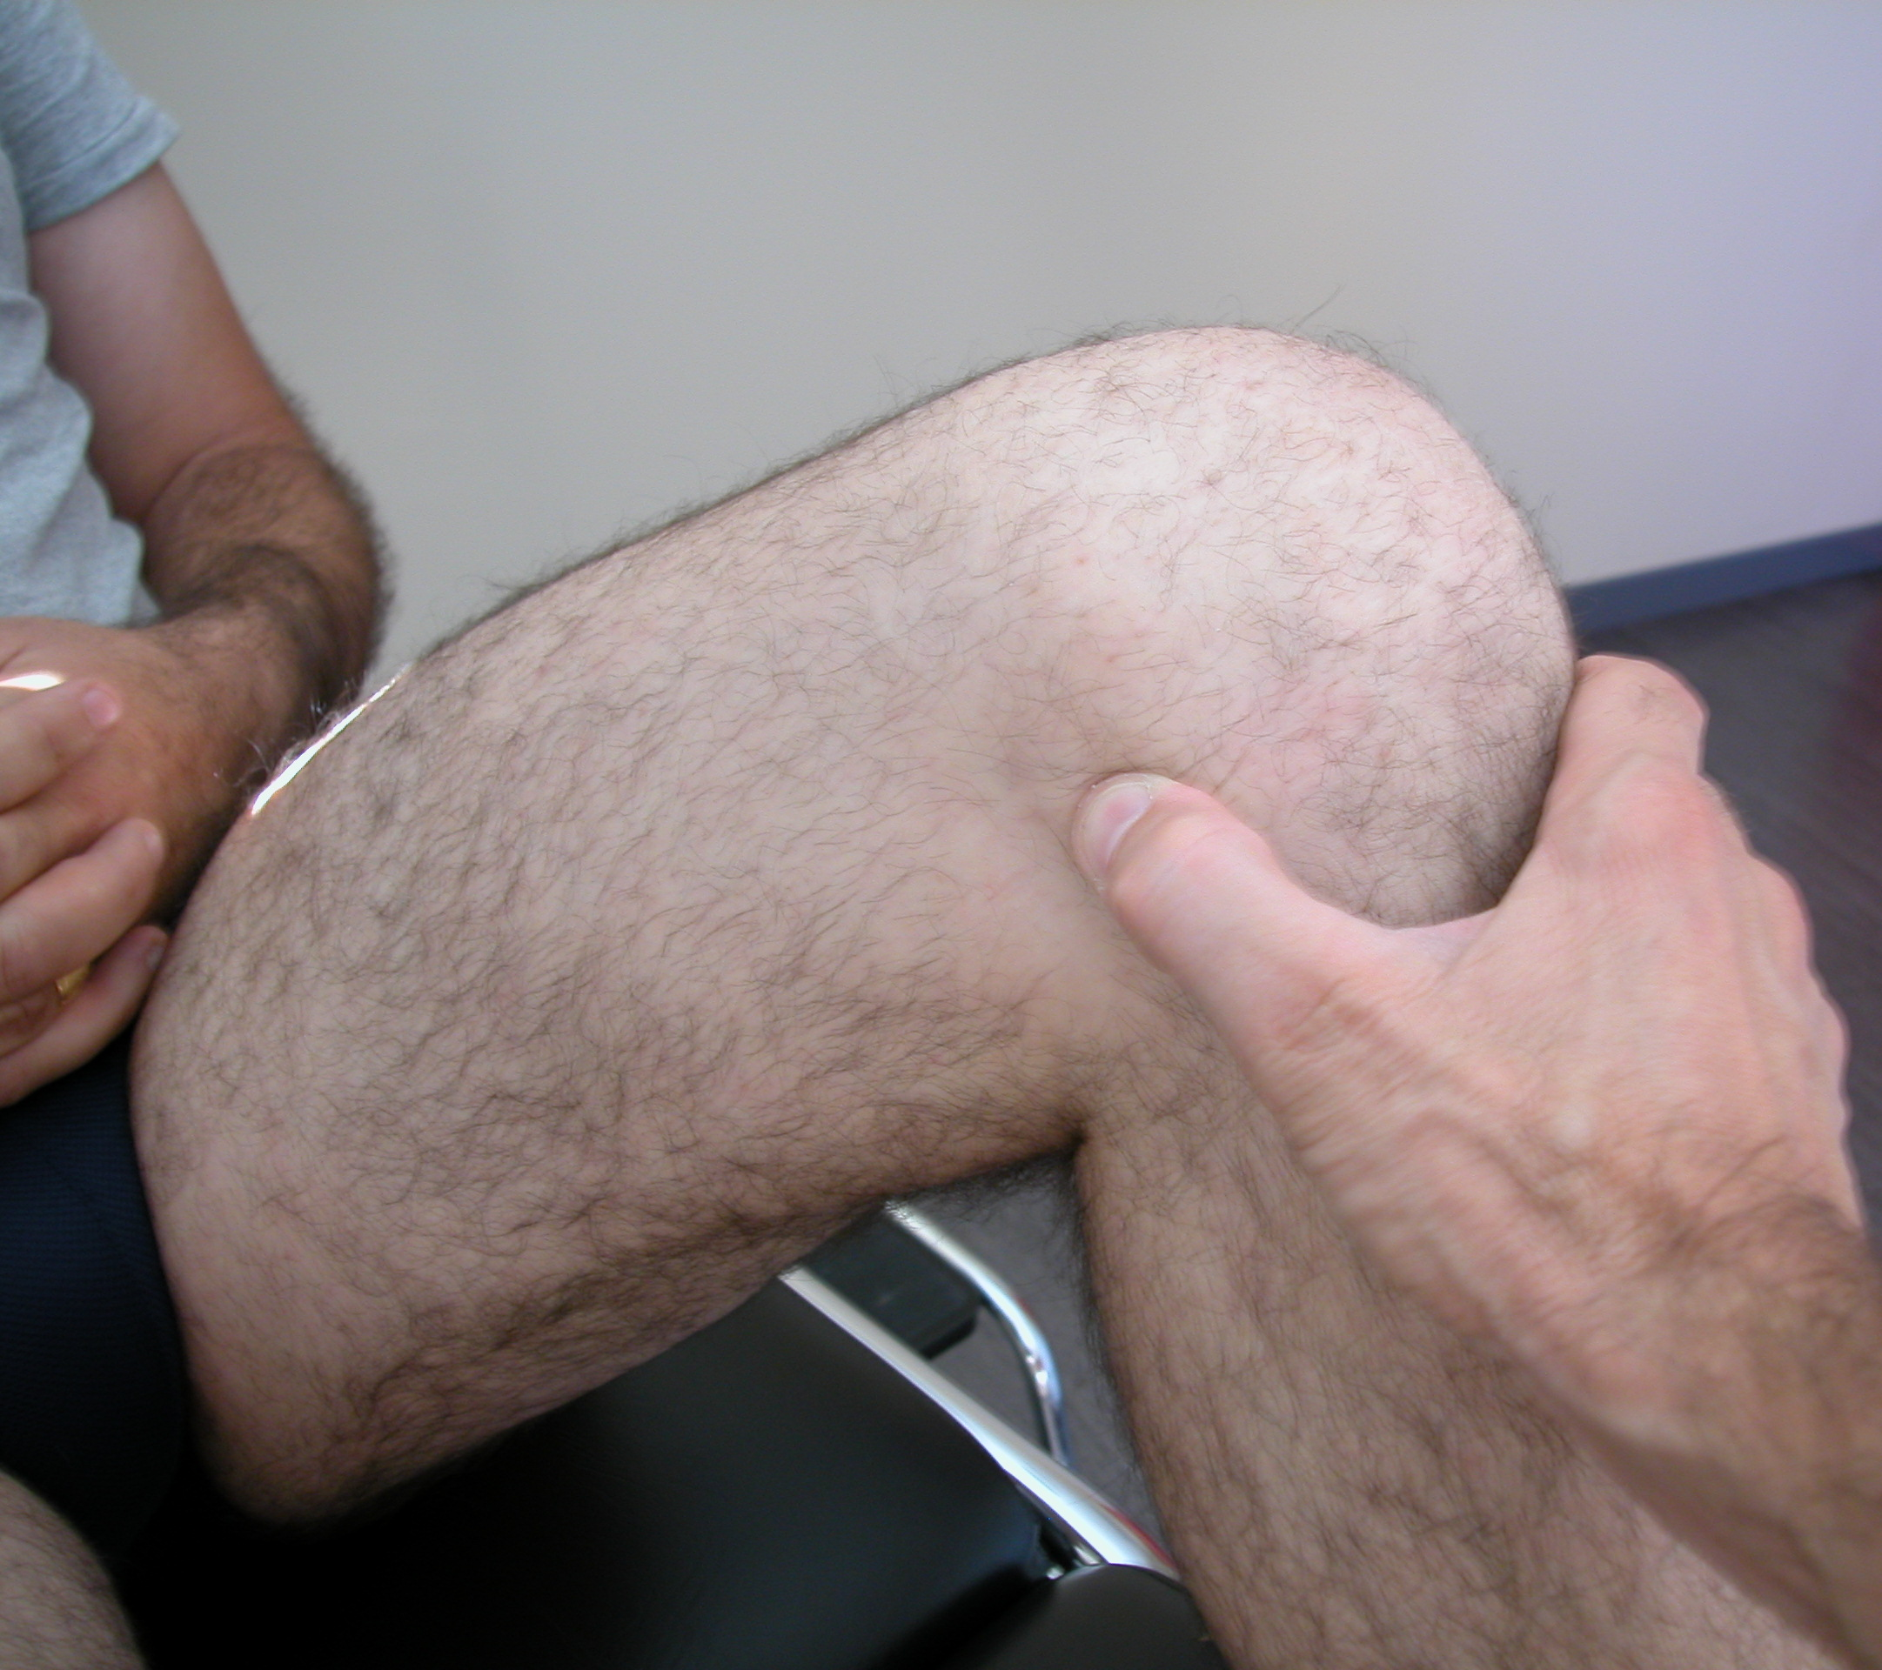
LES SIGNES MÉNISCAUX
PALPATION DE L’INTERLIGNE:
  Ménisque interne:

Slide 14
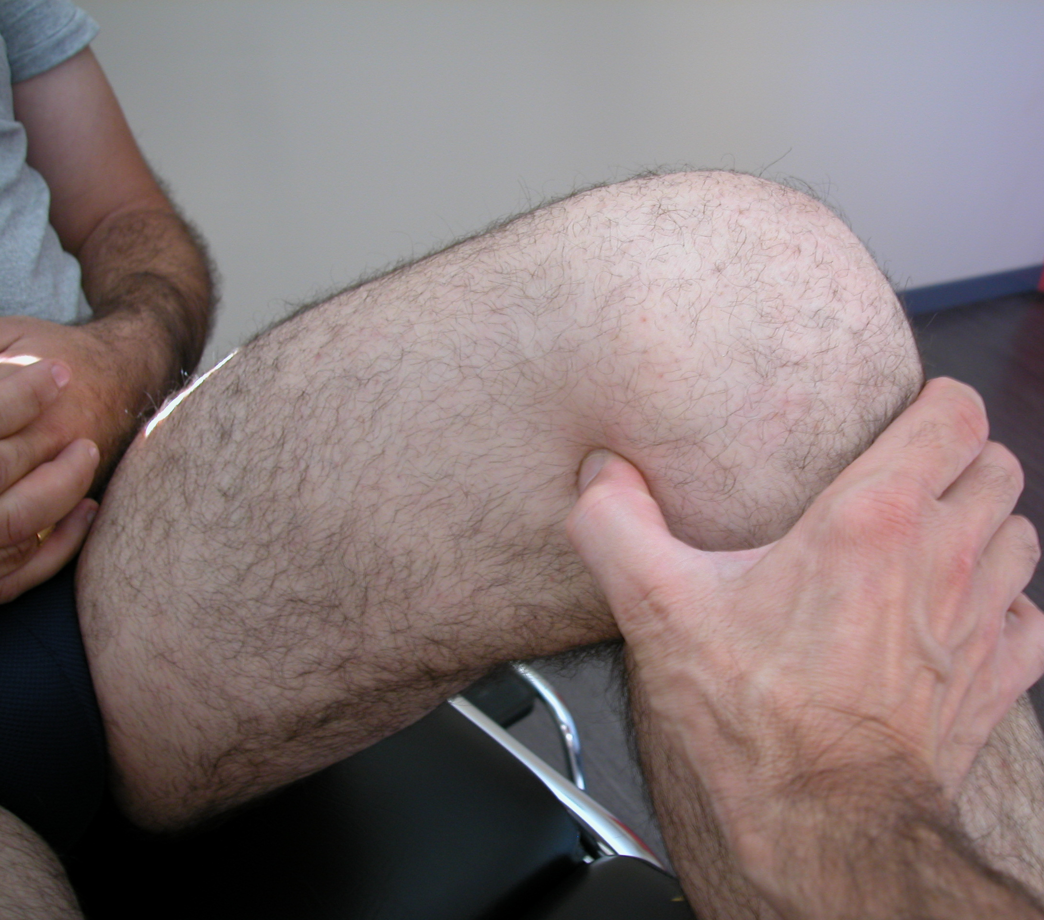
LES SIGNES MÉNISCAUX
PALPATION DE L’INTERLIGNE:
  Ménisque interne:

Slide 15
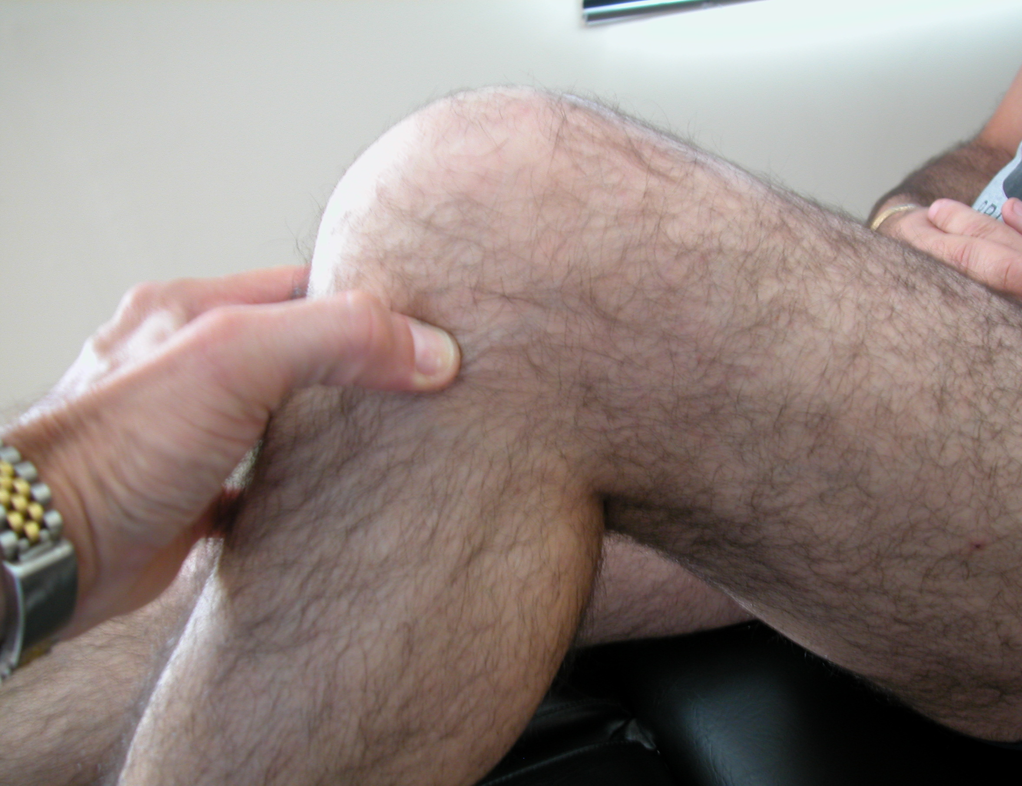
LES SIGNES MÉNISCAUX
PALPATION DE L’INTERLIGNE:
  Ménisque externe:

Slide 16
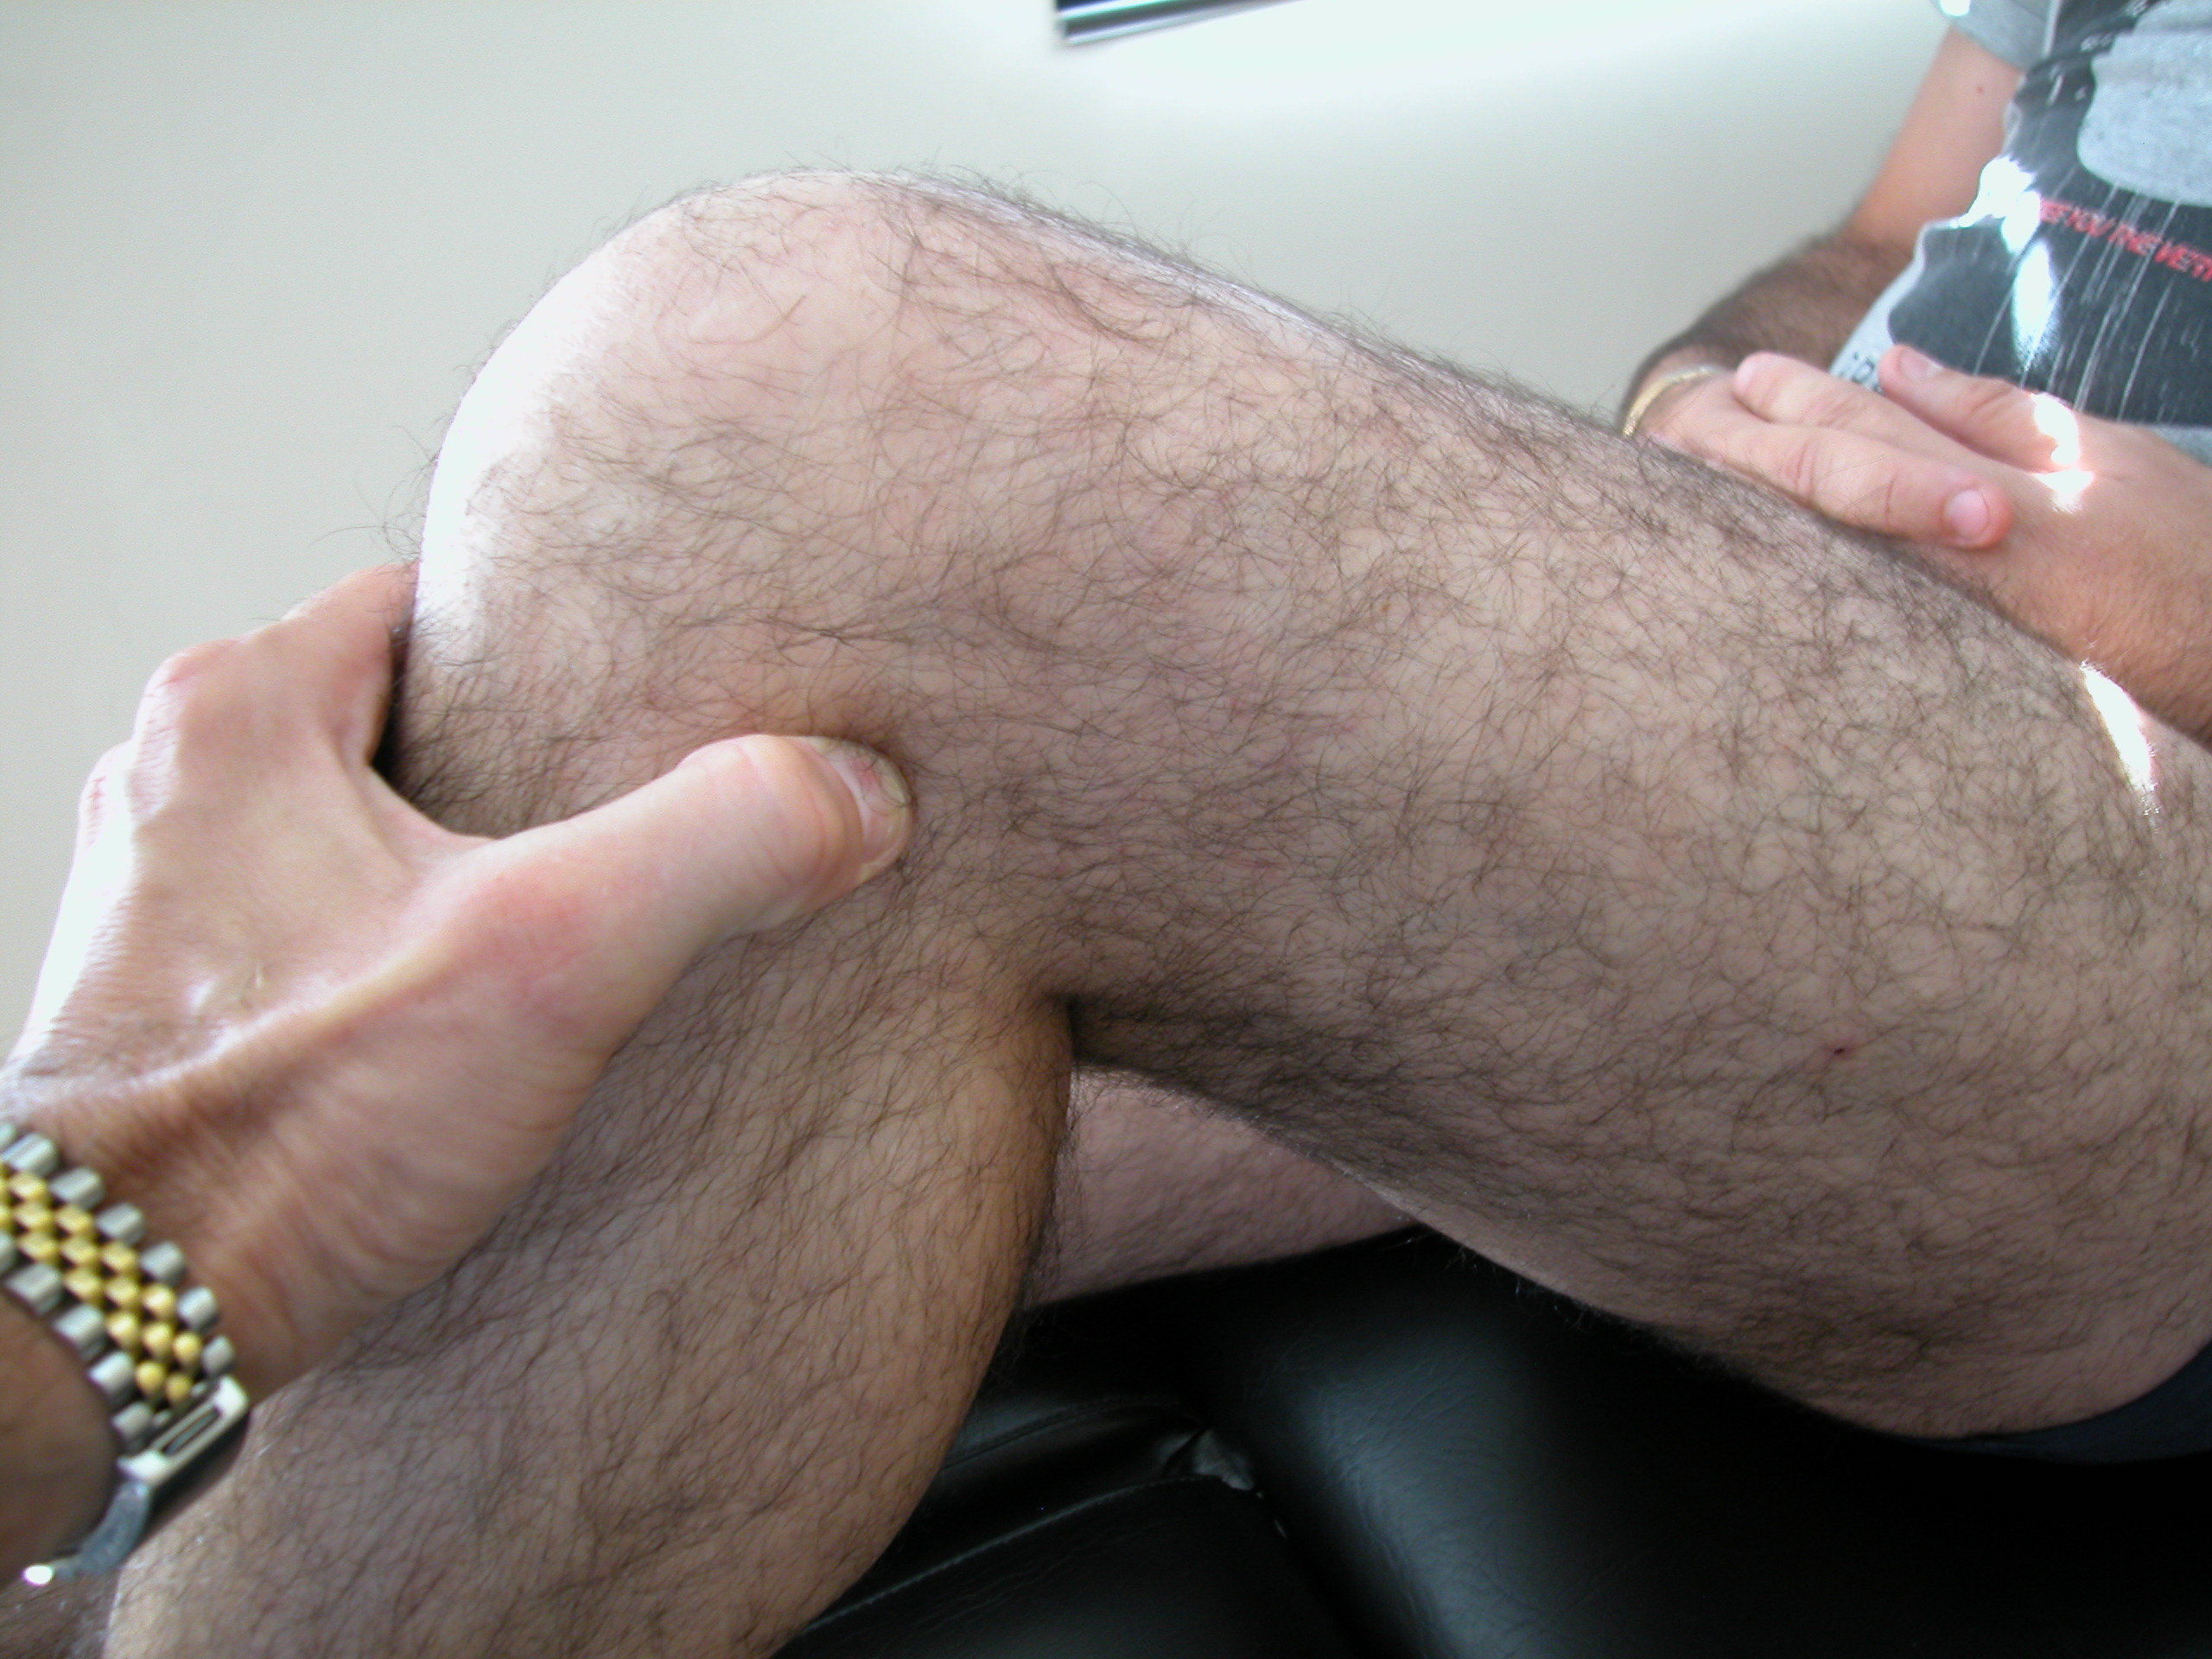
LES SIGNES MÉNISCAUX
PALPATION DE L’INTERLIGNE:
  Ménisque externe:

Slide 17
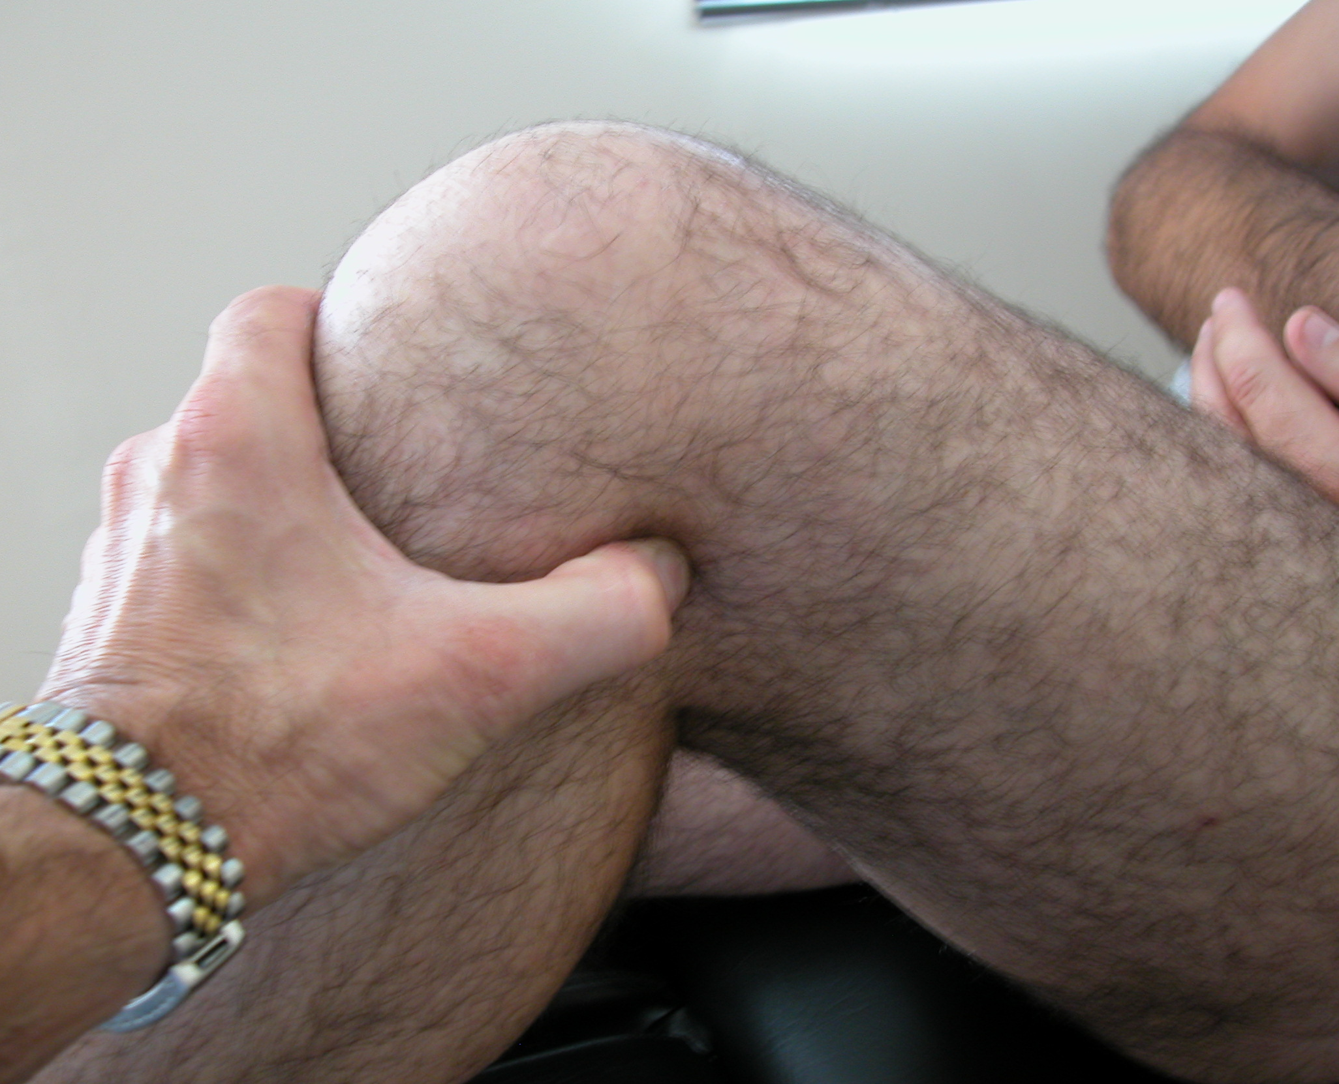
LES SIGNES MÉNISCAUX
PALPATION DE L’INTERLIGNE:
  Ménisque externe:

Slide 18
LES SIGNES MÉNISCAUX
Le Grinding Test
L’hyperextension douloureuse
L’hyperflexion douloureuse
La rotation externe en légère flexion

Slide 19


